Slide 1
ESTUDIO PARA LA CREACIÓN DE UN CENTRO DE DISEÑO GRÁFICO INTEGRAL QUE BRINDE SERVICIOS TANTO A EMPRESAS COMO PERSONAS NATURALES EN LAS CIUDADES DE IBARRA Y ATUNTAQUI

Slide 2
Formulación del Problema
ANTECEDENTES
Objetivo General
Oferta ineficiente:
Calidad
Tiempo de entrega,
Especialización del trabajo
Desarrollar el estudio para la creación de un centro integral de diseño e impresión que atienda al mercado empresarial de las ciudades de Ibarra y Atuntaqui.

Slide 3
Objetivos Específicos:
Realizar un estudio de mercado.
Desarrollar un estudio técnico.
Proponer una estructura organizacional.
Realizar un plan de marketing.
Determinar la rentabilidad.

Slide 4
Hipótesis
H1: La creación de un centro integral de diseño e impresión que atienda el mercado empresarial de las ciudades de Ibarra y Atuntaqui satisface la demanda existente en cuanto a parámetros de calidad, creatividad y costos razonables de dichos servicios.

Slide 5
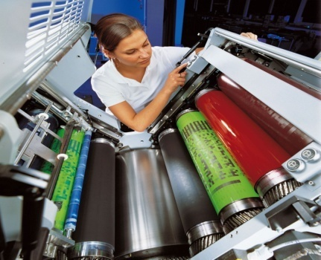
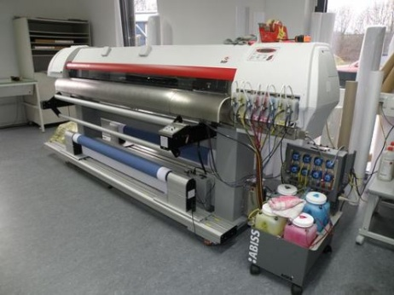
Productos a ofertar
Asesoría en Diseño Gráfico Publicitario
Servicios de diseño , artes y campañas

Slide 6
Investigación de Mercados
ESTUDIO DE MERCADO
Planteamiento del problema
¿Son las empresas y personas naturales de las ciudades de Ibarra y Atuntaqui un mercado atractivo para la creación de una empresa de diseño gráfico integral desde el punto de vista de la demanda, estructura competitiva y capacidad económica?
Objetivo
Determinar la conveniencia desde el punto de vista de la demanda, estructura competitiva y capacidad económica de crear una empresa de diseño gráfico integral que dé servicio a las empresas y personas de las ciudades de Ibarra y Atuntaqui.

Slide 7
Métodos de investigación utilizados:
Exploratoria (cualitativa)
Descriptiva (cuantitativa)
Técnica: Entrevistas
Técnica: Encuestas
Ibarra y Atuntaqui

Slide 8
Resultados de las Entrevistas a profundidad:
El crecimiento del mercado tendencia hacia los servicios de diseño más no hacia los de impresión
Preferencia en la subcontratación de servicios de impresión,
Expansión en este sector se valora en función de asistir a mercados
La rentabilidad que se obtiene por ofertar el servicio
El servicio integral prioriza toda la concepción del diseño, pero no impresión
Contratan con frecuencia instituciones públicas e instituciones educativas
Clientes demandan calidad, originalidad y puntualidad,
Ingresar al mercado por excelente comunicación y los gustos del cliente

Slide 9
Determinación de la muestra
Según datos del INEC:
Establecimientos | Número | Porcentaje de la población | Total encuestas
Ibarra | 9.485 | 86% | 318
Atuntaqui | 1.590 | 14% | 53
Total | 11.075 | 100% | 371

Slide 10
Cuantificación de la Demanda:
Ibarra : 9.485
Atuntaqui :1590
CENSO NACIONAL ECONÓMICO 2010
Tasa de crecimiento de empresas en la Provincia de Imbabura INEC
Promedio | 6,79%
Demanda según frecuencia de contratación
de servicios en la ciudad de Ibarra:
Año | Cn | Extrapolación por intención de contratación 91,51% | Demanda total (según frecuencia) 1,63
2013 | 11.551 | 10.570 | 17.204
2014 | 12.335 | 11.288 | 18.372
2015 | 13.173 | 12.055 | 19.619
2016 | 14.067 | 12.873 | 20.951
2017 | 15.023 | 13.747 | 22.374
Demanda según frecuencia de contratación
de servicios en la ciudad de Atuntaqui:
Año | Cn | Extrapolación por intención de contratación 100% | Demanda total (según frecuencia) 1,69
2013 | 1.936 | 1.936 | 3.270
2014 | 2.068 | 2.068 | 3.492
2015 | 2.208 | 2.208 | 3.729
2016 | 2.358 | 2.358 | 3.983
2017 | 2.518 | 2.518 | 4.253

Slide 11
Cuantificación de la Oferta:
Competidores Ibarra | Participación de mercado
QualityPrint | 3,73%
Docucentro | 3,73%
HEC Publicidad | 3,73%
Identidad Gráfica | 3,73%
Dax | 3,73%
GulliverGigantografías | 3,73%
Crearte Publicidad | 3,73%
Zoneart | 3,73%
Zimons | 3,73%
Fundamental (Grupo Martínez) | 3,73%
Digiflash | 3,73%
Mac visión | 3,73%
Soluciones publicitarias | 3,73%
Design center | 3,73%
Visual Concept | 3,73%
Imagen prefecta | 3,73%
Creadores gráficos | 3,73%
Participación en el mercado de Ibarra | 63,48%
Competidores Atuntaqui | Participación de mercado
Evo graphic | 3,73%
Participación en el mercado de Atuntaqui | 3,73%
Participación en el mercado
Ibarra y Atuntaqui 67,21%

Slide 12
Determinación de la
Demanda Insatisfecha:
Demanda insatisfecha resultante en el mercado de Ibarra:
Año | D = Demanda según frecuencia de contratación de servicios de diseño e impresión | O = Oferta según participación de mercado ( Ibarra y Atuntaqui) 67,21% | Demanda insatisfecha Di = D – O
2013 | 17.204 | 11.563 | 5.641
2014 | 18.372 | 12.348 | 6.024
2015 | 19.619 | 13.187 | 6.433
2016 | 20.951 | 14.082 | 6.869
2017 | 22.374 | 15.038 | 7.336
Demanda insatisfecha resultante en el mercado de Atuntaqui:
Año | D = Demanda según frecuencia de contratación de servicios de diseño e impresión | O = Oferta según participación de mercado ( Ibarra y Atuntaqui) 67,21% | Demanda insatisfecha Di = D – O
2013 | 3.270 | 2.198 | 1.072
2014 | 3.492 | 2.347 | 1.145
2015 | 3.729 | 2.507 | 1.223
2016 | 3.983 | 2.677 | 1.306
2017 | 4.253 | 2.859 | 1.394

Slide 13
Prueba de Hipótesis
Variable: Ciudad
Variable: Disposición para contratar los servicios de un nuevo centro integral
Significancia menor al 5%
SE ACEPTA HIPOTESIS
H1: La creación de un centro integral de diseño e impresión que atienda el mercado empresarial de las ciudades de Ibarra y Atuntaqui satisface la demanda existente en cuanto a parámetros de calidad, creatividad y costos razonables de dichos servicios.

Slide 14
Tamaño:
ESTUDIO TÉCNICO
Año | Demanda insatisfecha | Cobertura de la demanda 6,86%
2013 | 5641 | 387
2014 | 6024 | 413
2015 | 6433 | 441
2016 | 6869 | 471
2017 | 7336 | 503
Ibarra
Año | Demanda insatisfecha | Cobertura de la demanda 6,86%
2013 | 1072 | 74
2014 | 1145 | 79
2015 | 1223 | 84
2016 | 1306 | 90
2017 | 1394 | 96
Atuntaqui

Slide 15
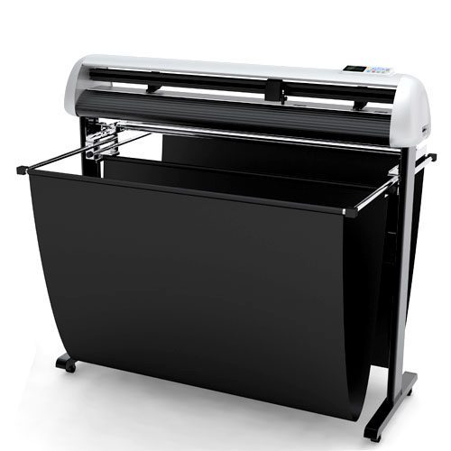
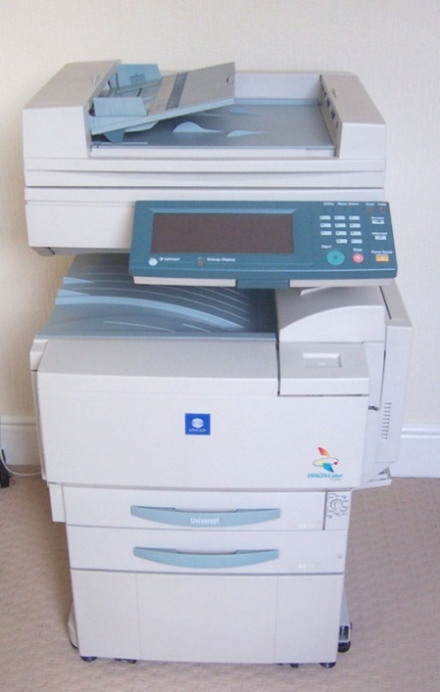
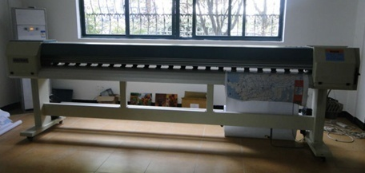
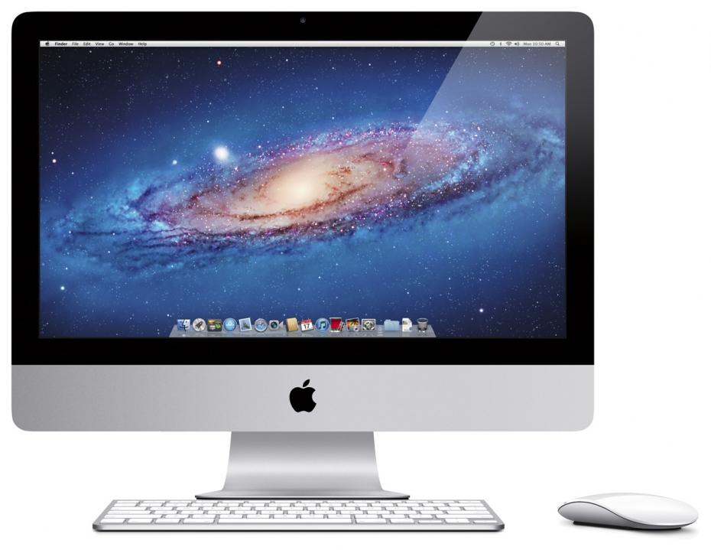
Tamaño

Slide 16
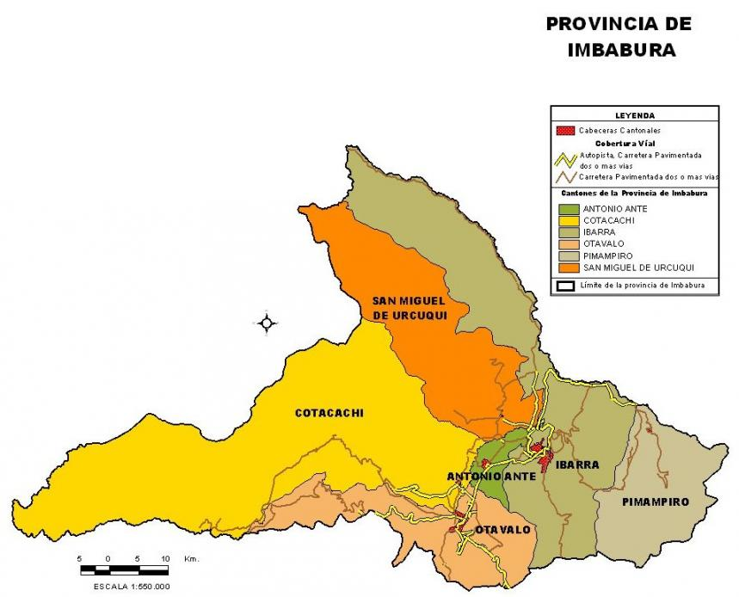
MACROLOCALIZACION Puntaje y ponderación de cada factor de MICROLOCALIZACIÓN
 |  | Puntaje |  |  | Ponderación
Factor | Valor relativo | A | B | C | A | B | C
Medios y costos de transporte | 5% | 10 | 8 | 9 | 0.5 | 0.4 | 0.45
Disponibilidad y costo de mano de obra | 5% | 10 | 10 | 10 | 0.5 | 0.5 | 0.5
Cercanía de las fuentes de abastecimiento | 10% | 9 | 9 | 9 | 0.9 | 0.9 | 0.9
Factores ambientales | 15% | 7 | 7 | 9 | 1.05 | 1.05 | 1.35
Cercanía del mercado | 25% | 10 | 7 | 7 | 2.5 | 1.75 | 1.75
Costo y disponibilidad de oficina | 15% | 10 | 7 | 9 | 1.5 | 1.05 | 1.35
Estructura impositiva y legal | 5% | 9 | 8 | 9 | 0.45 | 0.4 | 0.45
Disponibilidad de agua, energía y otros suministros | 5% | 10 | 10 | 10 | 0.5 | 0.5 | 0.5
Comunicaciones | 5% | 10 | 10 | 10 | 0.5 | 0.5 | 0.5
Posibilidad de desprenderse de desechos | 10% | 8 | 8 | 9 | 0.8 | 0.8 | 0.9
Total | 100% | 93 | 84 | 91 | 9.2 | 7.85 | 8.65

Slide 17
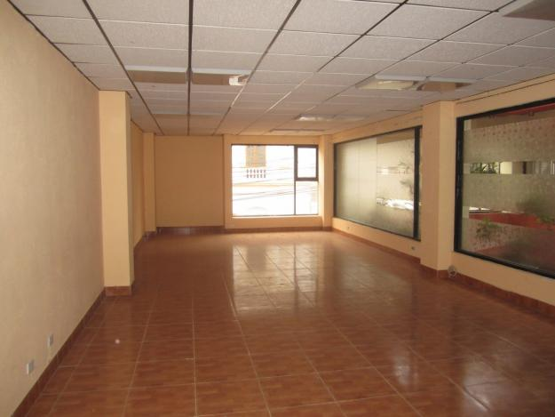
Calle Simón Bolívar Esq. y Miguel Oviedo en la ciudad de Ibarra
160 metros cuadrados y parqueos externos
Puntaje 9.2

Slide 25
Diseño de la Planta
159,98 metros cuadrados

Slide 26
ESTUDIO ORGANIZACIONAL
Organigrama

Slide 27
Base legal para la creación de la empresa:
“Sociedad de hecho”, Inscrita en el registro Mercantil
Nombre comercial : “CONCEPTO VISUAL”
Slogan: “TÚ LO IMAGINAS NOSOTROS LO HACEMOS REALIDAD”

Slide 28
Logotipo de la Empresa

Slide 29
Escala estratégica
PLAN DE MARKETING
VISIÓN | Ser el centro integral de diseño e impresión empresarial más reconocido en el sector norte del país
MISIÓN | Ofertar servicios integrales de diseño gráfico, impresión offset e impresión digital empresarial de forma eficiente y con la mejor relación calidad vs. precio, garantizando la satisfacción del cliente en las ciudades de Ibarra y Atuntaqui, priorizando los valores de responsabilidad, rentabilidad, honestidad y compromiso ecológico para con los clientes, accionistas y la comunidad en general
 | ESTRATEGIAS CORPORATIVAS
PLAZO | CORTO | MEDIANO |  |  | LARGO PLAZO
AÑOS | 2013 | 2014 | 2015 | 2016 | 2017
OBJETIVOS ESTRATÉGICOS | Obtener una cobertura de mercado del 6,86% de la demanda insatisfecha para el primer año. | Conseguir el volumen de producción que permita ofertar el costo más bajo y mantener el 6,86% de cobertura. |  |  | Convertirse en el centro de servicios integrales de diseño e impresión más representativo.
ESTRATEGIAS DE MARKETING | PENETRACIÓN DE MERCADOS ( CRECIMIENTO) | DESARROLLO DE MERCADO ( DESARROLLO) |  |  | DIVERSIFICACIÓN (POSICIONAMIENTO)
ESTRATEGIA GENÉRICA
ENFOQUE EN EL LIDERAZGO EN COSTOS

Slide 30
Mix de Marketing
ESTRATEGIAS DEL CICLO DE VIDA DEL PRODUCTO
1 | 2 | 3 | 4
Estrategia de penetración rápida | Estrategias de diversificación de cartera | Modificaciones del Mercado | Fortalecer la inversión en nichos atractivos
Precio bajo alta promoción | Se ampliarán los servicios para incrementar la venta cruzada | Expansión hacia otros segmentos de mercado geográficos | Descremar la cartera y orientarse a segmentos atractivos
Mercado grande (Atuntaqui e Ibarra) | Empaquetamiento de servicios y productos (Tarjetas de presentación, flyers, dipticos, afiches) | Apertura de centros de diseño en Otavalo ,Tulcán, Cayambe, Tabacundo, San Gabriel | Identificar nuevos segmentos
No existen centros integrales de diseño e impresión que busquen el mejor costo de servicio para los cliente | Optimización del costo de impresión consecuencia del empaquetamiento | Sostenimiento del Centro que atiende la ciudades de Atuntaqui e Ibarra | Identificar avances tecnológicos en impresión, diseño y actividades relacionadas
Alta sensibilidad al precio por parte de las empresas en las ciudades de Atuntaqui e Ibarra |  | Sustitución de maquinaria por una de mayor volumen, máquinas actuales pasarán a oficinas de Otavalo y Tulcán | Gestionar la redefinición del servicio progresivamente (adquirir maquinaria, vender la antigua, modificar la imagen del negocio, invertir en publicidad)
Gran concentración de competidores - Abarcan el 67,21%

Slide 31
Precio “Precio de penetración”.
Plaza Adecuaciones de la empresa y puesta a punto del servicio de turnos.
Promoción Lanzamiento de una campaña de publicidad, estrategias de venta directa
Personal de contacto Capacitación y mejoramiento continuo de la imagen del personal.
Procesos Implementación de un Software para garantizar una mejor respuesta en tiempo. Además de una extensión en el horario de atención desde las 7:00 a 20:00.
Infraestructura Adquisición de maquinarias de mejor tecnología y la adecuación de instalaciones para la producción.

Slide 32
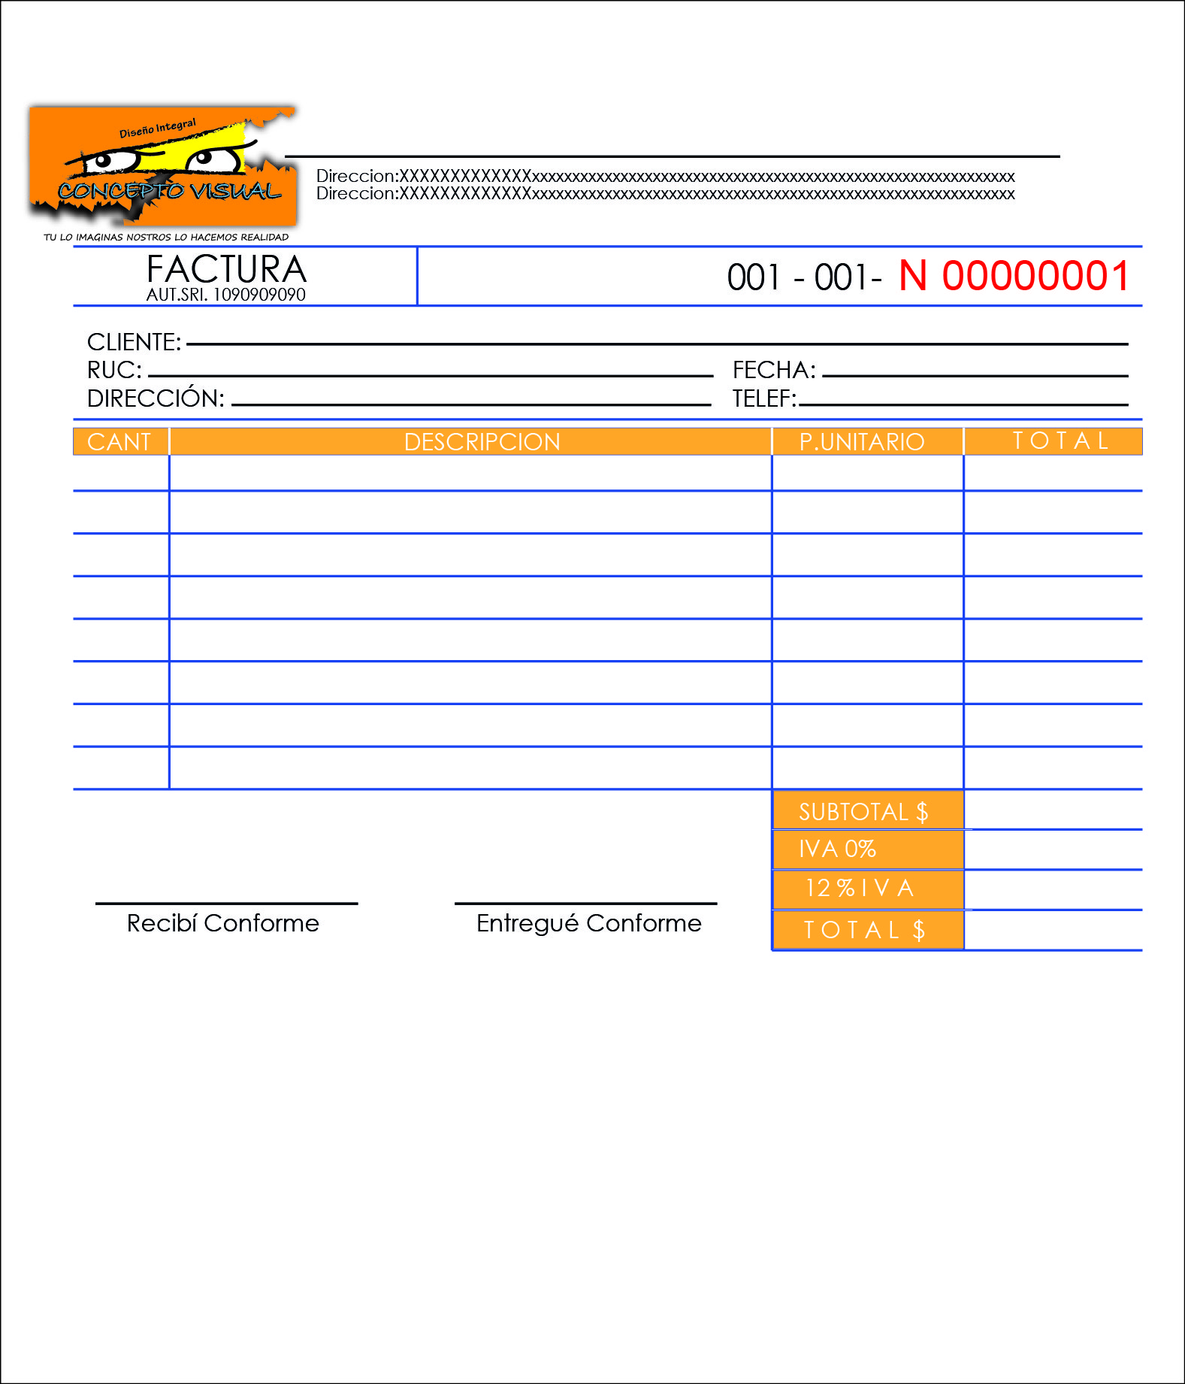
Papelería Corporativa

Slide 33
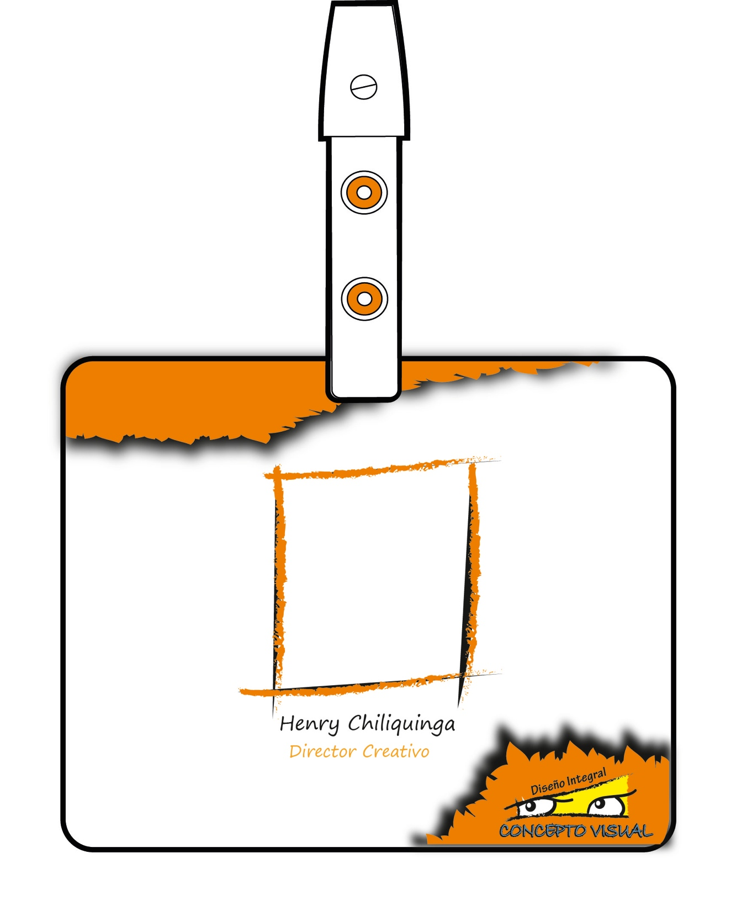

Slide 34
Material Promocional

Slide 36
Publicidad

Slide 37
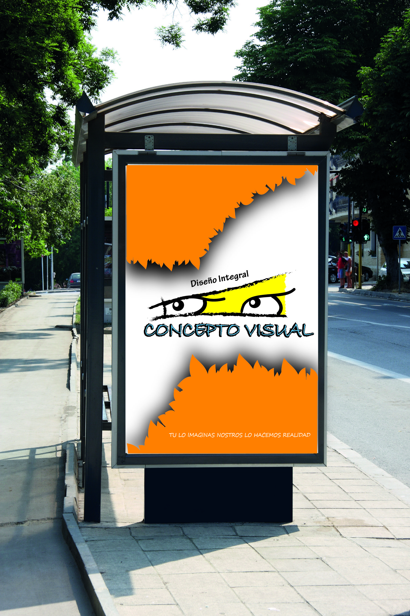

Slide 38
Inversiones:
ESTUDIO FINANCIERO
Descripción | Monto de Inversión
Activo fijo | Total
Maquinaria y Equipo | $ 39.100,00
Muebles y Enseres | $ 4.971,80
Equipo de Computación | $ 9.983,84
Vehículo | $ 22.690,00
Capital de Trabajo
Provisión 60 días | $ 28.807,72
Inversión | $ 105.553,36
FUENTES DE FINANCIAMIENTO
C. Propio | C. Préstamo
Aporte de socios | Crédito
58%(60.862,64) | 42%( 44.690,72)
APORTE DE LOS SOCIOS $ 60.862,64
Socio 1 | Socio 2
18.258,79 | 42.603,85
30% | 70%
CRÉDITO $ 44.690,72
Institución | Banco de Fomento
Tasa de interés Plazo | 11,83% 5 años

Slide 39
Punto de Equilibrio
Dólares:
Unidades:
Producción primer año: 461 trabajos

Slide 40
Indicadores Financieros:
Costo de Oportunidad (con financiamiento) = 14,05%
Costo de Oportunidad (sin financiamiento) = 15,68%
Valor Actual Neto (Van):
Valor Actual Neto (Con Financiamiento) $ 29.038,86
Valor Actual Neto (Sin Financiamiento) $ 16.834,77

Slide 41
Tasa Interna de Retorno
TIR (Con Financiamiento) 28,94% mayor que 14,05%.
TIR (Sin Financiamiento) 21,37% mayor que 15,68%.
Relación Beneficio Costo
La relación beneficio – costo ( Con Financiamiento) es:
La relación beneficio – costo ( Sin Financiamiento) es :

Slide 42
Conclusiones
Mercado altamente concentrado en las ciudades de Quito y Guayaquil, y la intensidad competitiva es menor en sectores como Ibarra y Atuntaqui.
Mercado potencial para la oferta de servicios de diseño e impresión tanto offset como digital.
. Las exigencias y diversidad de trabajo que implica un negocio de diseño, se satisface con un equipo.
La estrategia corporativa a implementarse es el enfoque en el liderazgo en costos
La introducción de la marca se realizará a partir de medios de comunicación y esfuerzo de ventas directas en especial en el mercado empresarial, esto permite una cobertura del 6,86%
Los esfuerzos para fortalecer la imagen de la marca se concentrarán en la radio, impresos e internet
La escala estratégica y el ciclo de vida del negocio definen las estrategias de marketing.
La estrategia de diversificación como proceso estratégico hace que el negocio reoriente en el futuro y se afiance en la estrategia de liderazgo en costos .
La propuesta con financiamiento, es factible
Un valor actual neto de $ 29.038,86 a cinco años, una tasa de retorno del 28,94% y una relación beneficio costo de $ 0,48.
Beneficios para los accionistas

Slide 43
Recomendaciones
Implementar el Centro Integral de Diseño, bajo el esquema propuesto, teniendo en cuenta la cobertura de mercado del 6,86% planteada como meta de crecimiento de marketing, además dando cumplimiento al plan de producción.
Implementar sistemas que complementen la atención al cliente con estadísticas de mercado (CRM),.
Introducir paulatinamente servicios complementarios como: planificación publicitaria y de marketing, conceptualización creativa y desarrollo de campañas para medios ATL y BTL.
Incentivar la asociatividad y creación de gremios de gráficos locales.

Slide 44
Gracias

